Slide 1
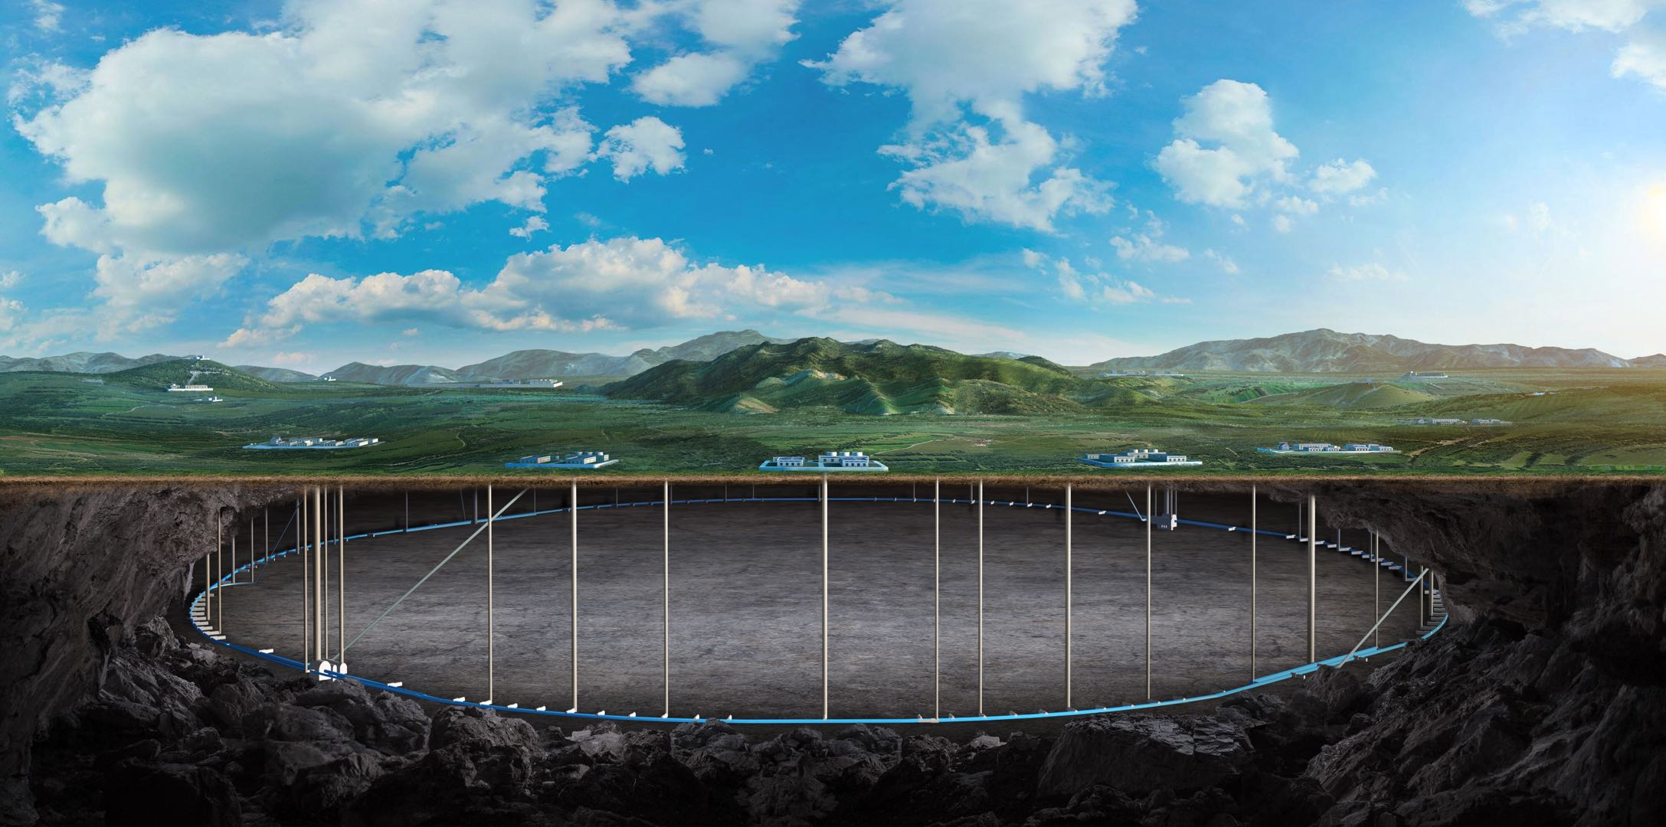


CEPC对撞环高频区束流分离系统
Kicker方案研究进展
吴官健, 陈锦晖, 王磊, 龙锋利,
魏鹏飞, 王冠文, 刘鹏 , 王毅伟
March 2. 2026, CEPC Day

Slide 2
Content
Overview of CEPC RF Region Beam Separating System
Resonant Kicker System R&D
Square Wave Kicker System R&D
Summary
Future Work

Slide 3
Overview of CEPC RF Region Beam Separating System

Slide 4
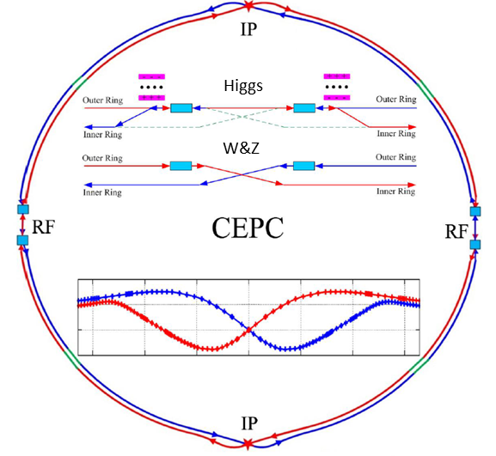
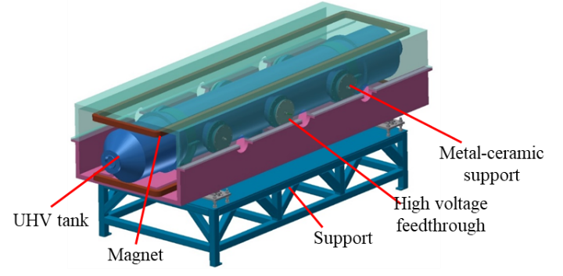
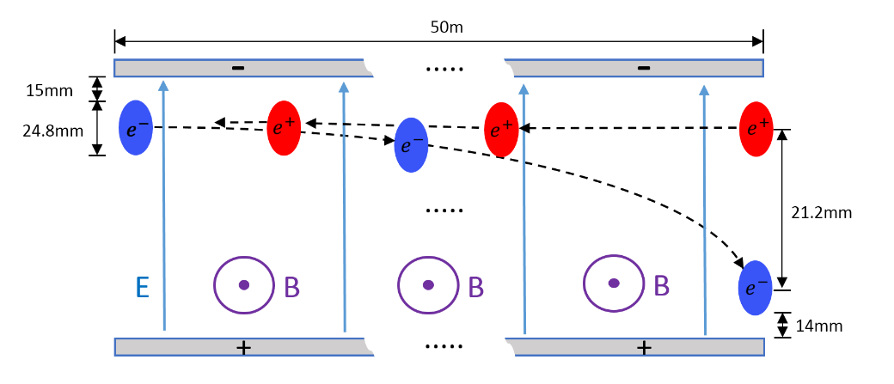
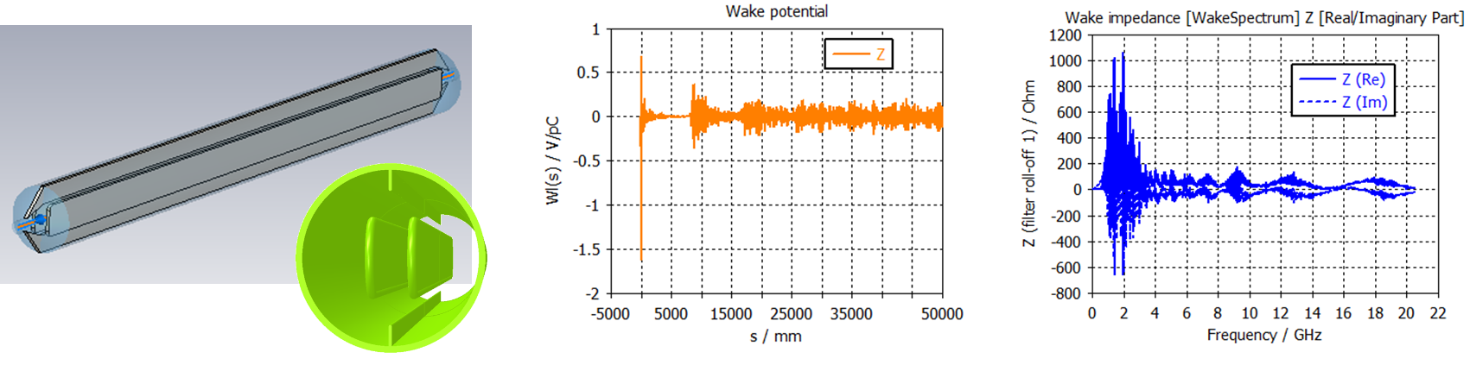
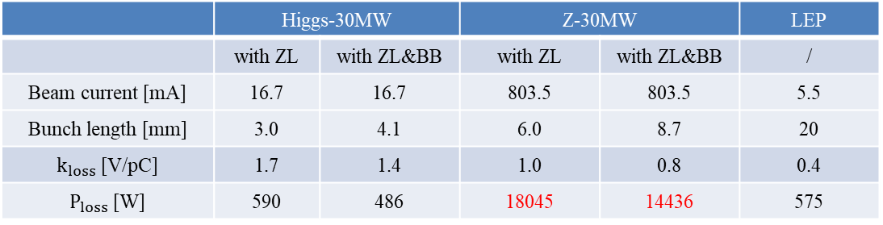
研究背景：静电-磁场组合分离器方案（TDR）
工作电压高达上百千伏，存在直流高压击穿风险；
电极板上的束流沉积功率可达十几千瓦；
存在着丰富的高次模，可能会引起耦合束团不稳定性。
 | Higgs-30MW |  | Z-30MW |  | LEP
 | with ZL | with ZL&BB | with ZL | with ZL&BB | /
Beam current [mA] | 16.7 | 16.7 | 803.5 | 803.5 | 5.5
Bunch length [mm] | 3.0 | 4.1 | 6.0 | 8.7 | 20
$k_{loss}$ [V/pC] | 1.7 | 1.4 | 1.0 | 0.8 | 0.4
$P_{loss }$[W] | 590 | 486 | 18045 | 14436 | 575
Separator length | 4.5m
Inner diameter of separator tank | 380mm
Electrode length | 4.0m
Electrode width | 180mm
Nominal gap | 75mm
Maximum operating field strength | 2MV/m
Maximum operating voltage | ±75kV
Maximum conditioning voltage | ±135kV
Good field region (0.5‰ limit) | 46mm×11mm
Nominal vacuum pressure | 2.7×10⁻⁸ Pa
Notes:
CEPC对撞环中有两个高频区，每个高频区由两部分腔体组成；在Higgs模式下，电子束和正电子束共用两个高频腔，束团各自只填充一半的环；TDR中采用的是静电分离器方案，包含静电分离器和二极磁铁，利用电场和磁场共同作用，在高频区偏转电子束和正电子束；静电分离器的工作电压高达上百千伏，存在直流高压击穿风险

Slide 5
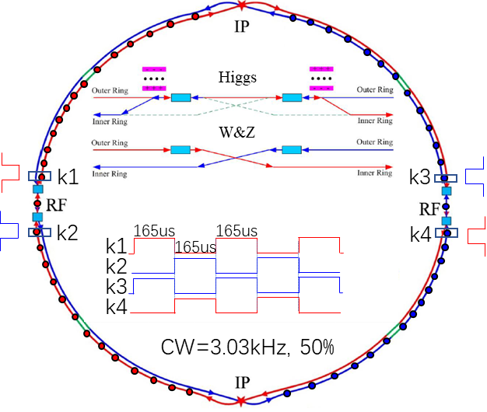

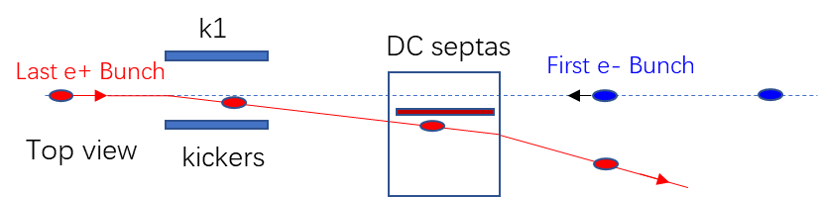
研究内容：替代方案 - kicker & septum
在Higgs模式中，正负电子束流分别只填充满各自的半环，因此，使用kicker进行束流分离是有可能的。
提出一种使用kicker磁铁与septum磁铁组合的替代解决方案。
kicker磁铁电极间电压要低得多，更有利于解决束流阻抗问题。
在高频区两侧设置4组冲击磁铁，K1、K4用于偏转正电子束，K2、K3用于偏转负电子束。
K1 (K3) 和 K2 (K4) 之间的相位差为 π。
From Yiwei Wang | Kicker | Septa
Integrated strength BL [T·m] | 0.1624 | 1.4
Strength B [Guass] | 203 | 1000
Effective length leff [m] | 8 | 14
Half width of good field region Hgf/Vgf [mm] | 9.6/3.6@5E-4 | 9.2/3.6@5E-4
Half width of beam stay clear Hbsc/Vbsc [mm] | 10.1/3.8 | 18.9/3.8
Septum width width [mm] | - | 10
Notes:
CEPC高频束流分离系统替代方案：使用kicker磁铁与septum磁铁组合。Higgs模式中正负电子束流分别只填充满各自的半环，因此，使用kicker进行束流分离是有可能的。与静电分离器相比获得相同偏转强度，kicker磁铁电极间电压要低得多，更有利于解决束流阻抗问题。在高频区两侧设置4组冲击磁铁，K1、K4用于偏转正电子束，K2、K3用于偏转电子束。K1（K3）和K2（K4）的相位差是π。

Slide 6
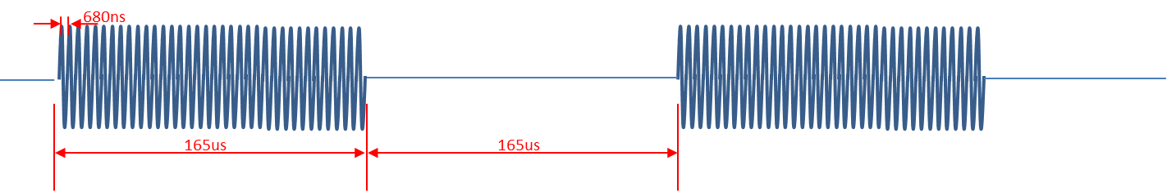
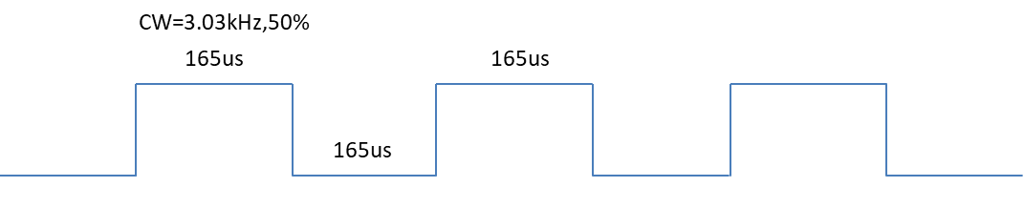
两种研究方案
根据高频区的束团填充模式，提出了两种kicker系统方案
方案一：谐振kicker模式
方案二：方波kicker模式
谐振kicker方案 | 方波kicker方案
完成空心线圈型kicker和铁氧体型kicker物理设计和磁场优化 | 完成基于直流源的高速固态开关斩波电路形成连续方波的kicker系统电路设计
完成单次谐振kicker和全谐振kicker系统电路设计 | 完成低电流工况下的桌面简易电路试验，初步验证开关斩波电路方案的可行性
完成单匝多根并排导体结构设计 | 完成真空外铁氧体型kicker物理设计
 | 完成真空盒设计与多物理场分析
 | 完成初步的kicker磁铁机械结构设计
Notes:
由于kicker重复频率高达3kHz和1.5MHz，传统的气体开关闸流管已经无法满足需求，考虑使用固态开关器件如MOSFET和IGBT来实现更快的速度、更高的重复频率、更长的使用寿命以及更加灵活的脉冲调控能力

Slide 7
Resonant Kicker System R&D

Slide 8
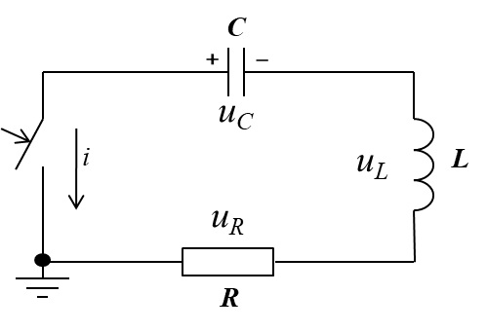
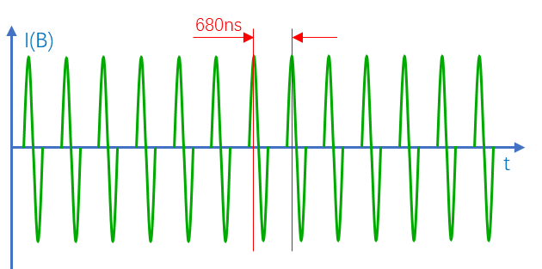
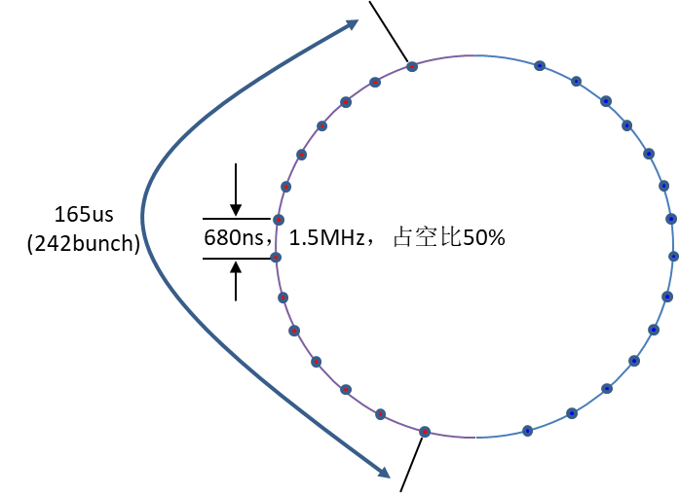
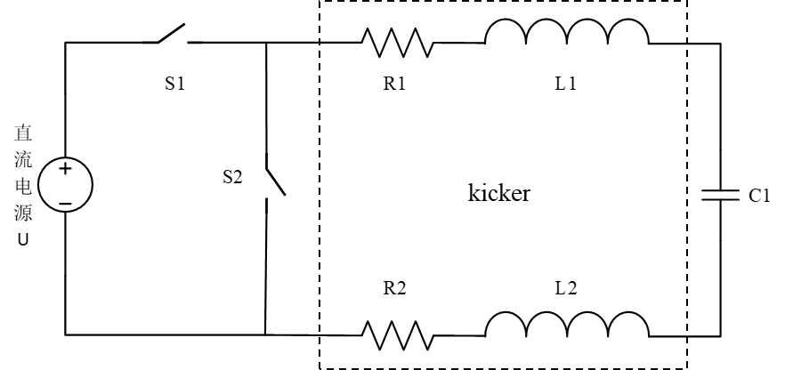
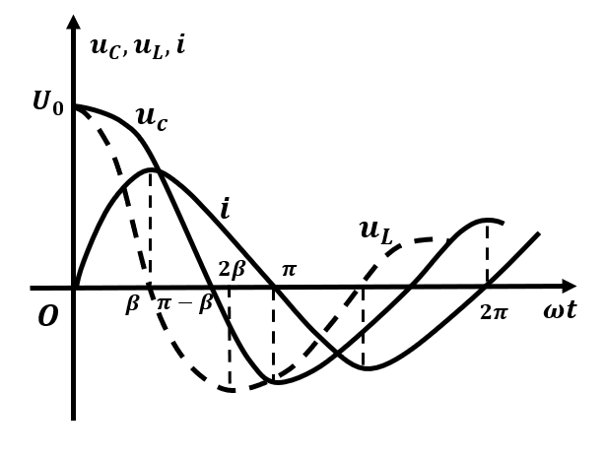
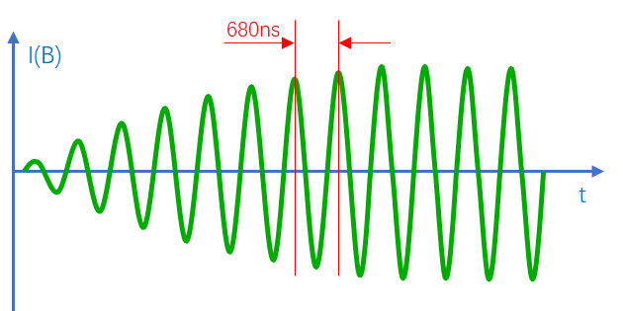
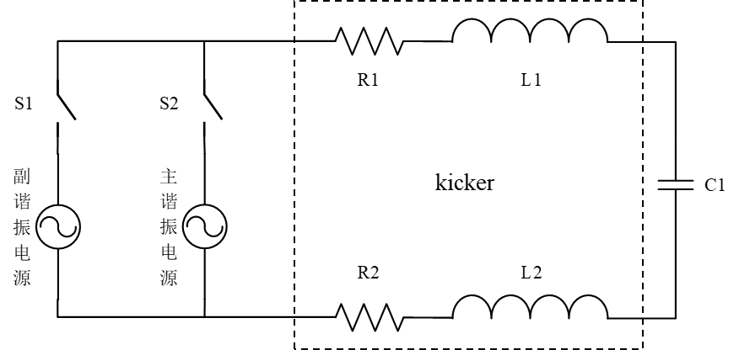

Resonant Kicker System
在一个165μs的周期内共填充有242个束团，束团间距为680ns，可以通过谐振脉冲磁场来偏转束团，重复频率为1.5MHz
单次谐振放电kicker系统：系统由一台高压电源进行供电，在每次谐振放电后进行能量补充。
全谐振放电kicker系统：利用两台谐振电源来快速建立磁场脉冲。
$$R<2\sqrt{L/C}$$
Single Resonant Kicker Magnet System
Fully Resonant Kicker Magnet System

Slide 9
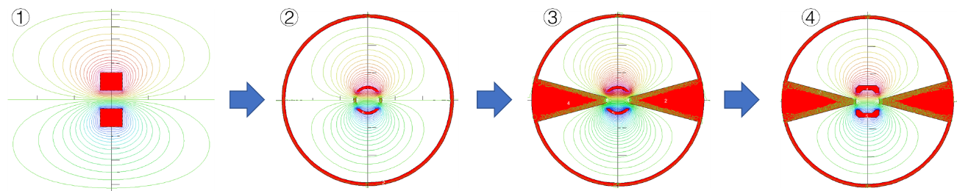
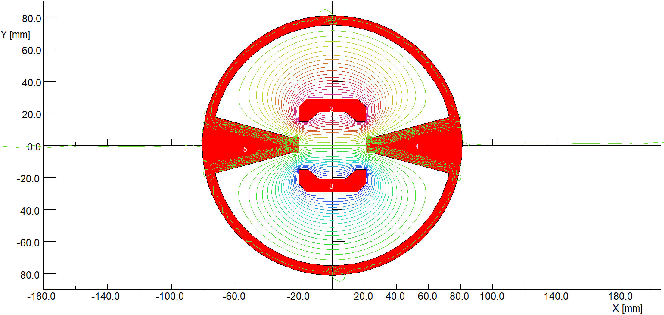
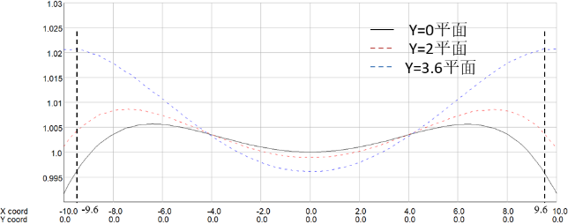
Design of Air-Core Kicker Magnet
借鉴瑞士自由电子激光分束系统谐振kicker，从空心线圈型kicker结构入手，对磁场进行仿真设计，使好场区场均匀性优于±1.3%
Air-Core Kicker Parameter | Value | Unit
Quantity | 8
Magnetic effective length | 1.000 | m
Deflect direction | vertical
Magnetic strength | 0.0203 | T
Clearance region(H×V) | [-10.1,10.1]×[-3.8,3.8] | mm
Good field region(H×V) | [-9.6,9.6]×[-3.6,3.6] | mm
Field uniformity in good field region | better than±1.3%
Magnet inductance | 350 | nH
Stray inductance | 50 | nH
Total inductance | 400 | nH
Resonant capacitor | 29.28 | nF
Impedance | 3.7 | Ω
Peak current | 2176 | A
Charging voltage | 8051 | V
Repetition rate | 1.5M/3.03K | Hz
Bottom width of sine pulse | 680 | ns
±5%
±1.3%

Slide 10
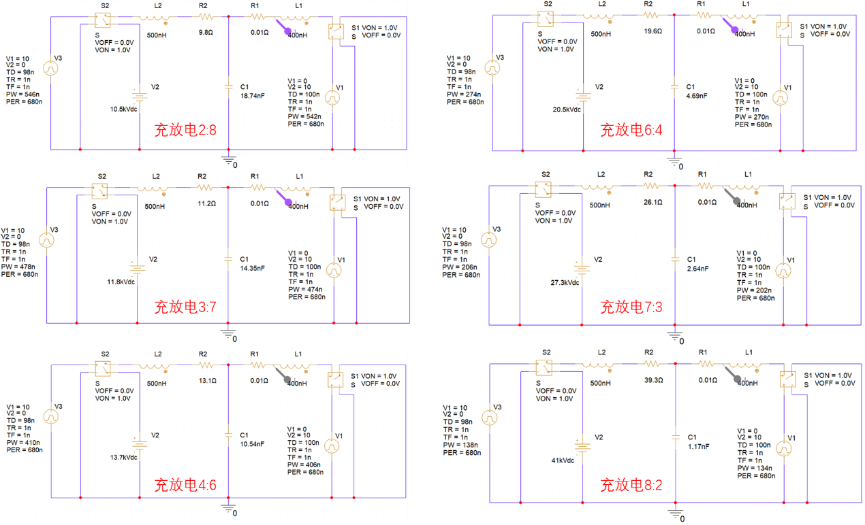
Single Resonant Kicker Magnet System
对不同充放电时间占比的系统电路进行仿真，从电路系统电压和电源平均功率两方面综合考虑，选择充放电时间占比各为50%的分配方案。

Slide 11
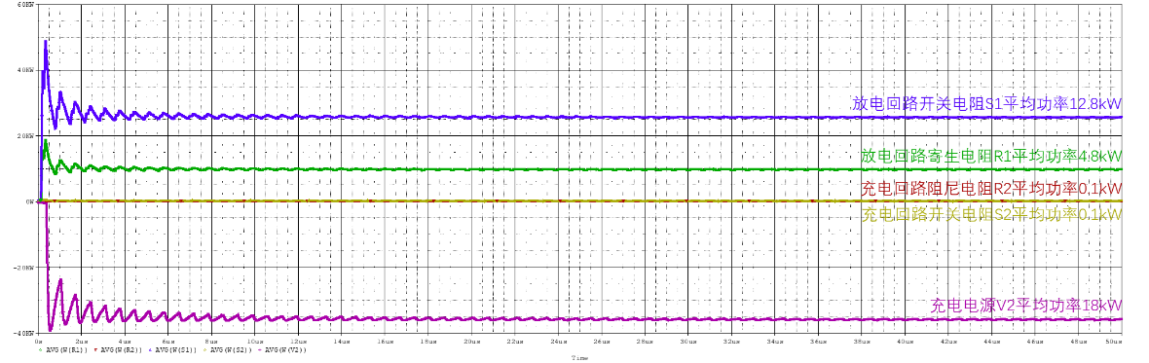
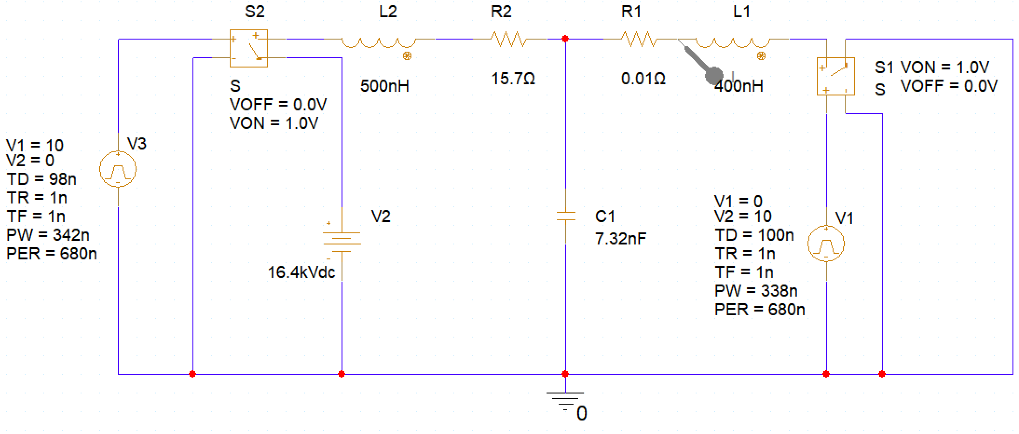
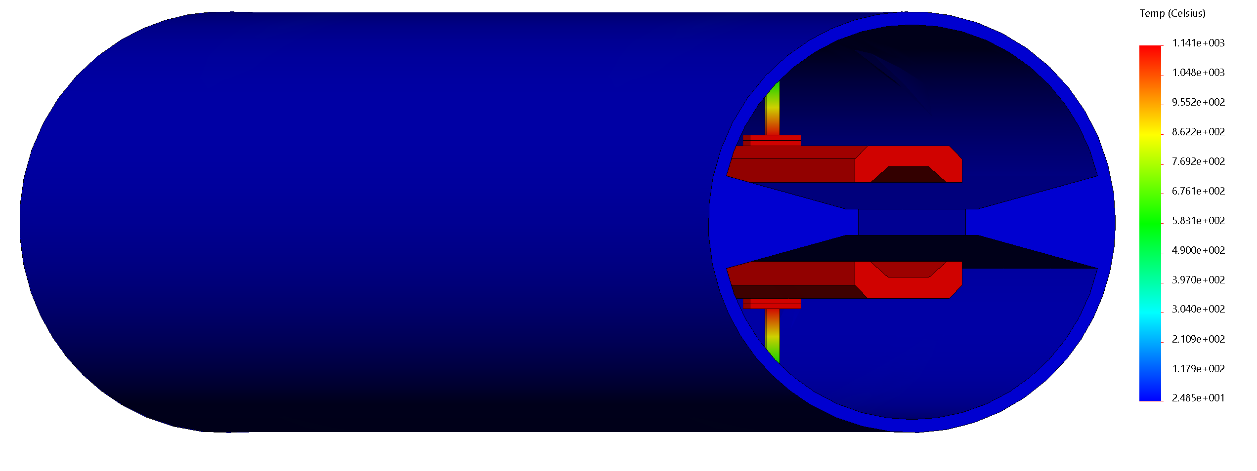
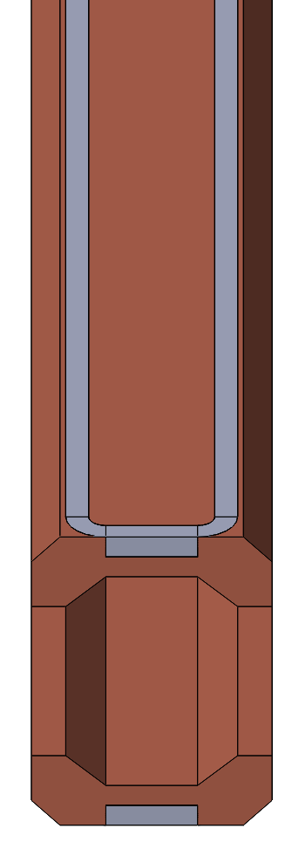
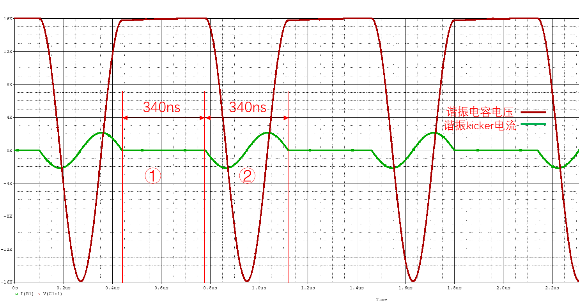
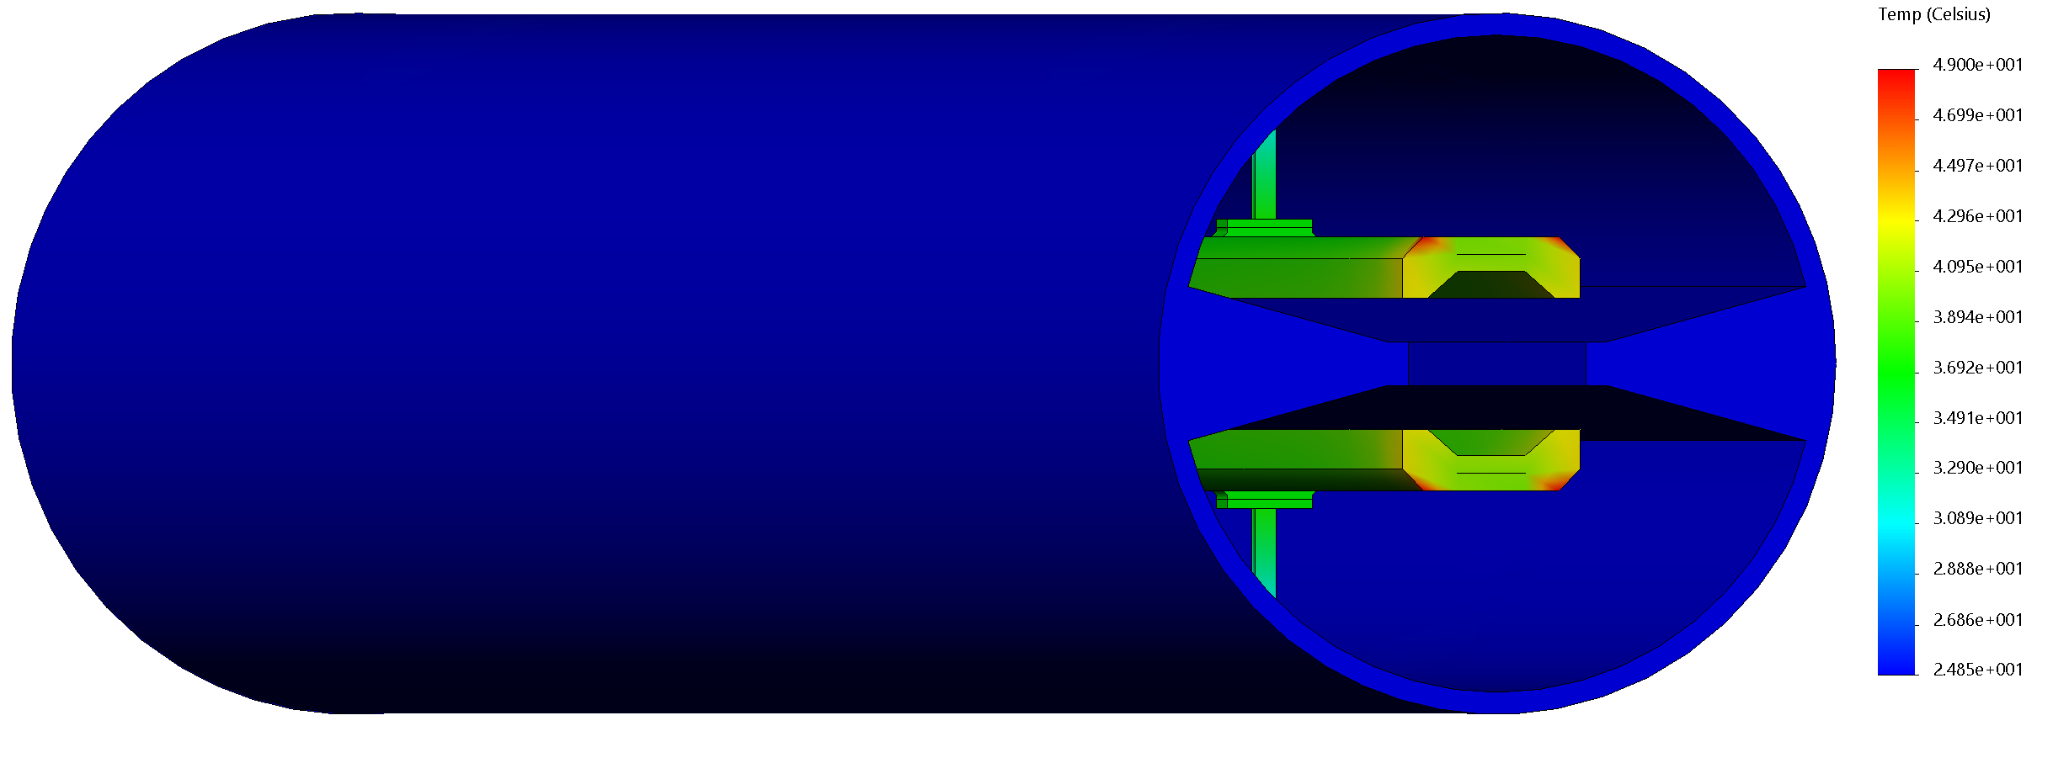
Single Resonant Kicker Magnet System
kicker电极功耗4.8kW
自然散热最大温度1141℃
电极板中埋入冷却水管，水冷最大温度49℃
1141℃
冷却水管
49℃
Notes:
kicker电极功耗4.8kW，自然散热最大温度1141℃。电极板中埋入冷却水管，水冷最大温度49℃

Slide 12
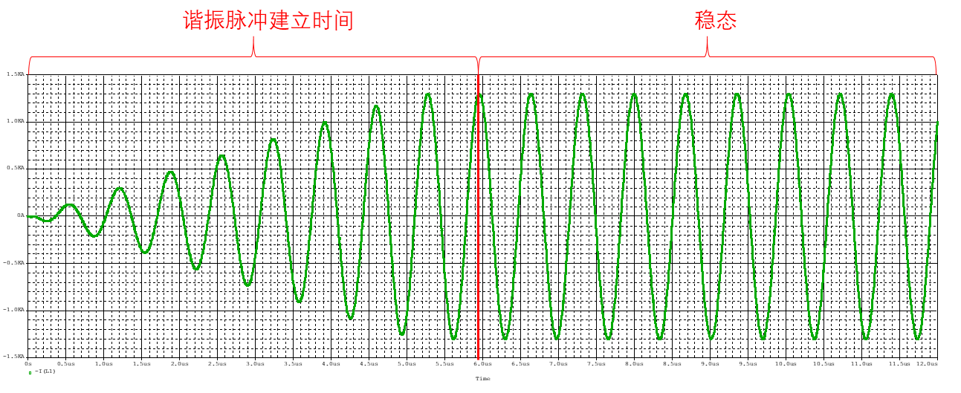
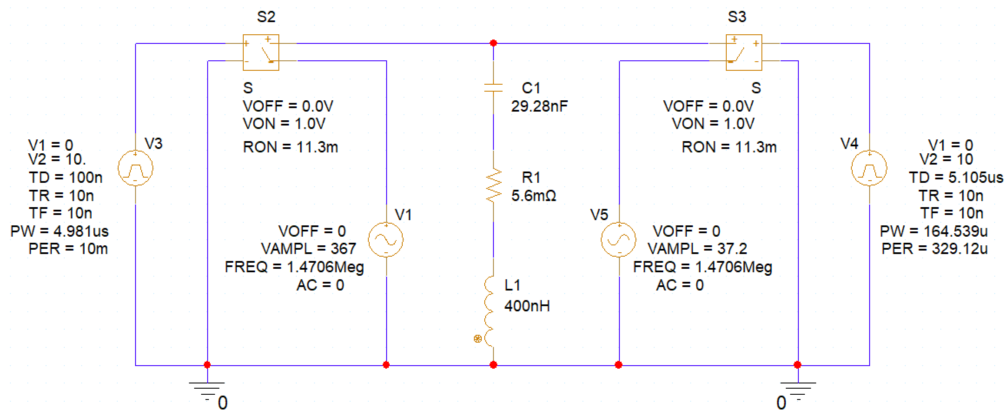
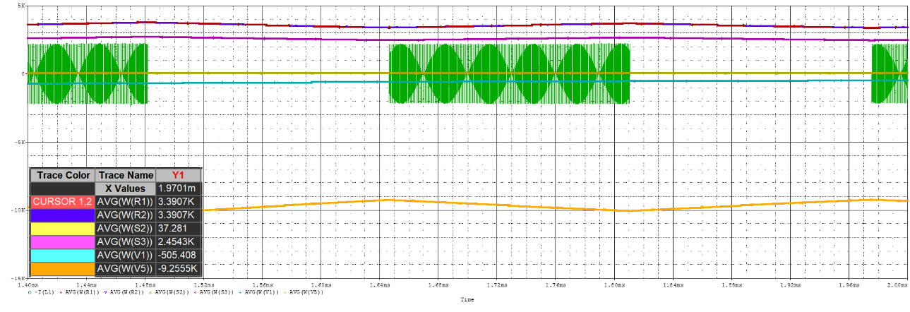
Fully Resonant Kicker Magnet System
全谐振不是CW模式，需要快速建立磁场，因此采用两台谐振电源进行供电。通过高压副谐振电源快速泵起电流，然后切换到精准控制相位的低压主谐振电源进行供电，补充电路中的能量损耗。
kicker电极功耗6.8kW，电极上功耗过高。
6μs
kicker电极功耗6.8kW
Notes:
全谐振不是CW模式，需要快速建立磁场，因此采用两台谐振电源进行供电。通过高压副谐振电源快速泵起电流，然后切换到精准控制相位的低压主谐振电源进行供电，补充电路中的能量损耗。kicker电极功耗6.8kW，电极上功耗过高，考虑其他的kicker结构。

Slide 13
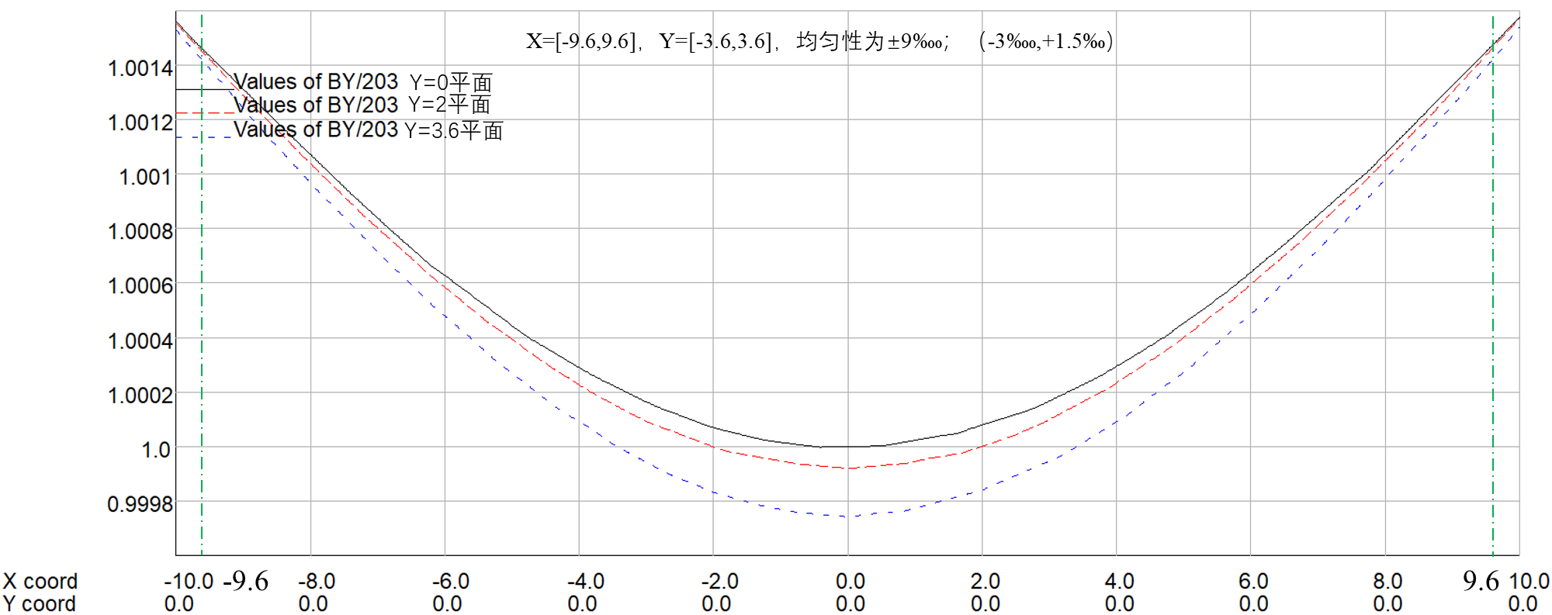
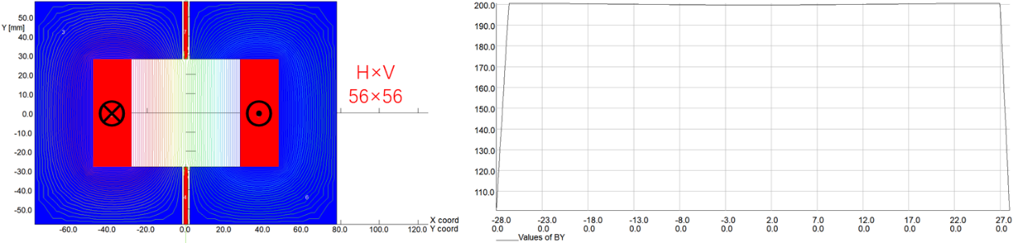
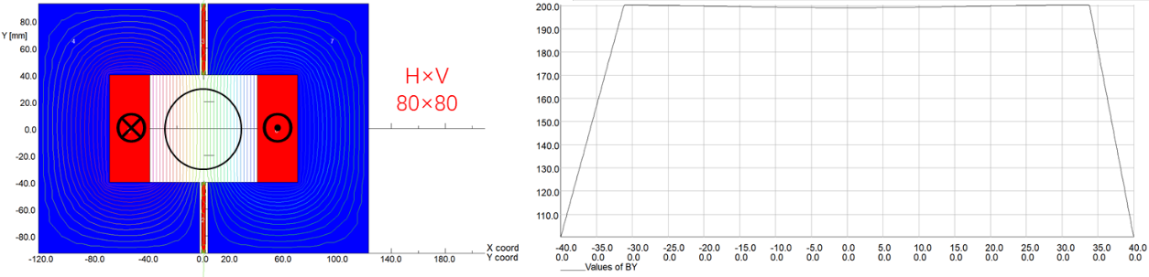
Design of Ferrite Kicker Magnet
与空心线圈型kicker相比，铁氧体型kicker场均匀性好、励磁电流效率高，是更优方案。由于在谐振模式下，真空盒上的涡流损耗功率至少为十几千瓦，因此采用真空内设计。
真空内铁氧体kicker励磁电流从2176A降至905A，kicker电极功耗下降一个数量级，好场区场场均匀性从±1.3%提升至±9‱
类型 | 空心线圈型kicker |  | 真空内铁氧体kicker |  | 真空外铁氧体kicker
谐振方式 | 单次谐振 | 全谐振 | 单次谐振 | 全谐振 | 单次谐振 | 全谐振
励磁电流I | 2176A | 2176A | 905A | 905A | 1292A | 1292A
谐振阻抗Z | 7.4Ω | 3.7Ω | 11.1Ω | 5.5Ω | 11.1Ω | 5.5Ω
电容压差U | 16.4kV | 8.1kV | 10.1kV | 5kV | 14.4kV | 7.2kV
kicker电感L1 | 400nH | 400nH | 600nH | 600nH | 600nH | 600nH
kicker电阻R1 | 8mΩ | 5.6mΩ | 2.9mΩ | 2mΩ | 2mΩ | 1.4mΩ
谐振电容C1 | 7.32nF | 29.28nF | 4.88nF | 19.52nF | 4.88nF | 19.52nF
谐振电压V1/V5 | 16.4kV | 367V 37.2V | 10.1kV | 223V 14.2V | 14.4kV | 318V 18V
开关电阻S2/S3 | 850mΩ 21.2mΩ | 11.3mΩ 11.3mΩ | 550mΩ 25mΩ | 13.6mΩ 13.6mΩ | 750mΩ 23.4mΩ | 12.5mΩ 12.5mΩ
kicker功耗 | 4.8kW | 6.8kW | 299W | 413W | 419W | 585W
开关功耗 | 13.1kW | 13.6kW | 2.6kW | 2.8kW | 5.1kW | 5.23kW
电源功率 | 18kW | 20.9kW | 2.9kW | 3.3kW | 5.5kW | 6.07kW
MOS管数量 | 17 40×17 | 40×9 40×9 | 11 22×11 | 22×6 22×6 | 15 32×15 | 32×8 32×8
In vacuum
905A
In air
1292A
Notes:
与空心线圈型kicker相比，铁氧体型kicker场均匀性好、励磁电流效率高，是更优方案。由于在谐振模式下，真空盒上的涡流损耗功率至少为十几千瓦，因此采用真空内设计。真空内铁氧体kicker励磁电流从2176A降至905A，kicker电极功耗下降一个数量级，好场区场场均匀性从±1.3%提升至±9‱

Slide 14
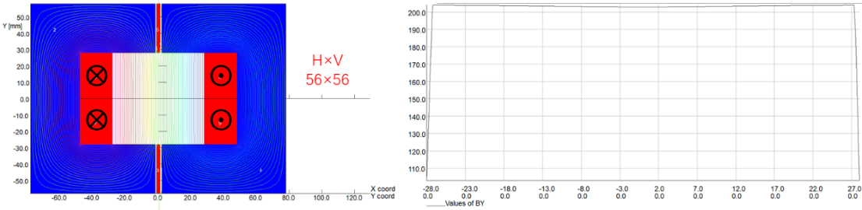
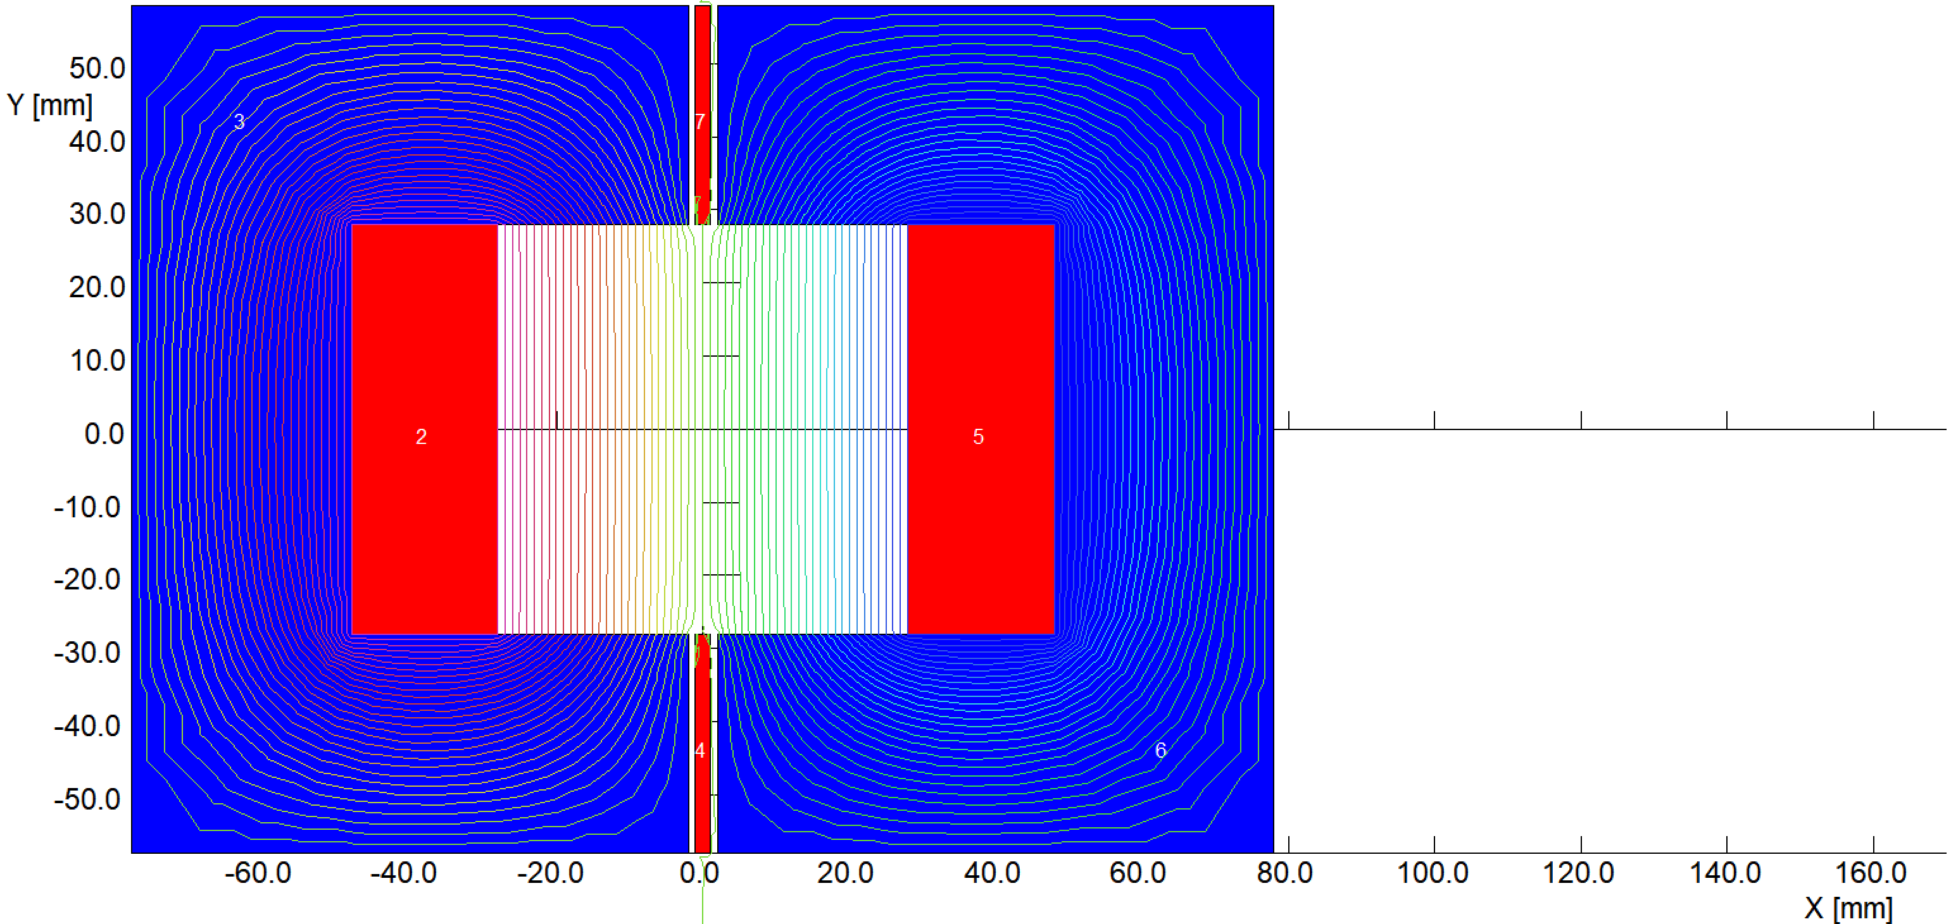
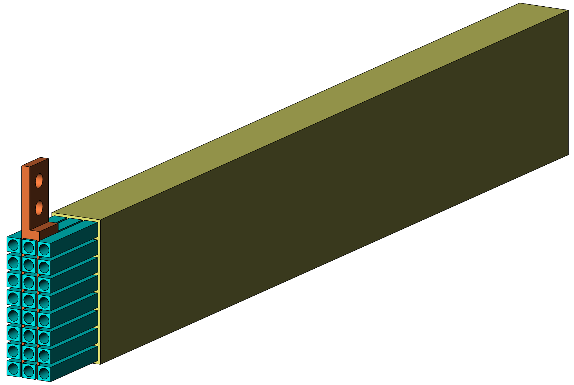
Magnet Coil Structure Design
降低励磁电流
尝试使用双匝线圈结构，励磁电流减半，但是功耗变化不大，效果不明显
降低导体电阻
考虑采用多根并排导体结构方案，电阻减小70%，功率约降为原先的30%，降低磁铁导体在高频大电流激励下的功率损耗与温升。
真空内
460A
类型 | 真空内铁氧体 全谐振kicker |  | 真空外铁氧体 全谐振kicker
线圈匝数 | 单匝 | 双匝 | 单匝 | 双匝
励磁电流I | 905A | 460A | 1292A | 657A
谐振阻抗Z | 5.5Ω | 23Ω | 5.5Ω | 23Ω
电容压差U | 5kV | 10.7kV | 7.2kV | 15.3kV
kicker电感L1 | 600nH | 2.5uH | 600nH | 2.5uH
kicker电阻R1 | 2mΩ | 7.3mΩ | 1.4mΩ | 5.2mΩ
谐振电容C1 | 19.52nF | 4.685nF | 19.52nF | 4.685nF
谐振电压V1/V5 | 223V 14.2V | 470V 26.5V | 318V 18V | 673V 36.5V
开关电阻S2/S3 | 13.6mΩ 13.6mΩ | 50mΩ 50mΩ | 12.5mΩ 12.5mΩ | 50mΩ 50mΩ
kicker功耗 | 413W | 389W | 585W | 566W
开关功耗 | 2.8kW | 2.7kW | 5.23kW | 5.45kW
电源功率 | 3.3kW | 3.2kW | 6.07kW | 6.29kW
MOS管数量 | 22×6 22×6 | 11×11 11×11 | 32×8 32×8 | 16×16 16×16
汇流板
绝缘层
单股导体
Notes:
在磁铁线圈结构设计上，需要解决好高重频带来的趋肤效应问题，考虑采用多根并排导体结构方案，降低磁铁导体在高频大电流激励下的功率损耗与温升,功率降为原先的30%。当前研究只计算了kicker电极损耗，没有考虑铁芯损耗和涡流损耗。真空内的设计需要考虑高压穿墙件的设计、功耗和冷却问题。需要考虑如何实现水穿墙。导体间的绝缘层需要考虑抗辐射问题，使用无机材料二氧化硅或者陶瓷喷涂等工艺？以及高频大电流工况下kicker振动问题

Slide 15
Further research
真空内谐振kicker仍需解决的问题
当前研究只计算了kicker电极损耗，没有考虑铁芯损耗和涡流损耗。
真空内的设计需要考虑高压穿墙件的设计、功耗和冷却问题。
需要考虑如何实现水穿墙。
导体间的绝缘层需要考虑抗辐射问题，使用无机材料二氧化硅或者陶瓷喷涂等工艺？
高频大电流工况下kicker振动问题
Notes:
在磁铁线圈结构设计上，需要解决好高重频带来的趋肤效应问题，考虑采用多根并排导体结构方案，降低磁铁导体在高频大电流激励下的功率损耗与温升,功率降为原先的30%。当前研究只计算了kicker电极损耗，没有考虑铁芯损耗和涡流损耗。真空内的设计需要考虑高压穿墙件的设计、功耗和冷却问题。需要考虑如何实现水穿墙。导体间的绝缘层需要考虑抗辐射问题，使用无机材料二氧化硅或者陶瓷喷涂等工艺？以及高频大电流工况下kicker振动问题

Slide 16
Square Wave Kicker System R&D

Slide 17
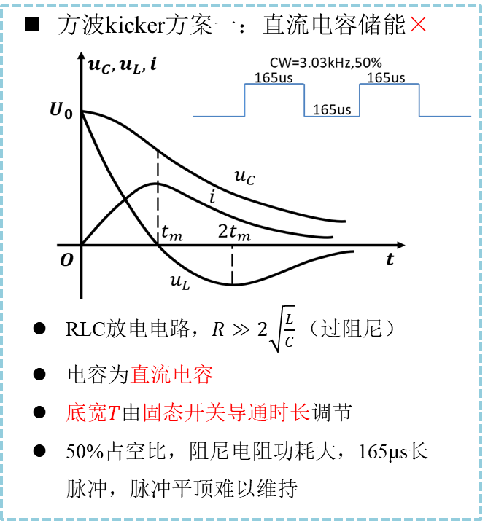
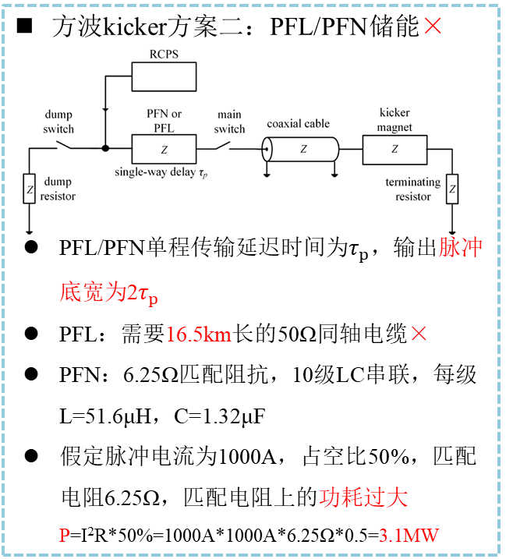
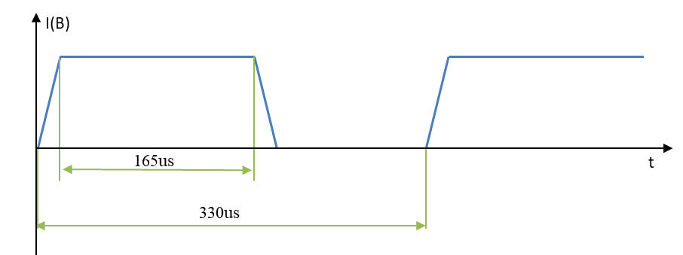
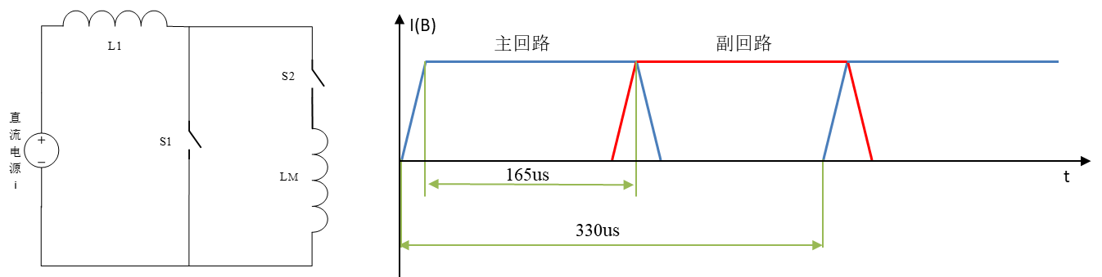
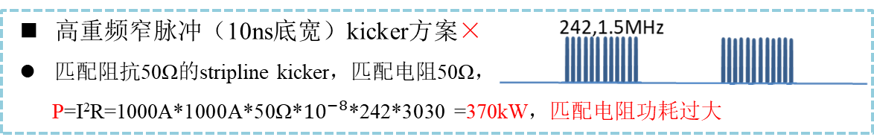
Square Wave Kicker System
kicker磁铁脉冲波形为占空比为50%的方波，脉宽为165us，频率为3.03kHz。
多电平动态电源直接生成方波
基于直流源的高速固态开关斩波电路生成方波
多电平动态电源直接生成方波
基于直流源的高速固态开关斩波电路生成方波
Notes:
提出了两种可行的kicker系统方案，第一种是方波kicker，脉冲波形为占空比50%的方波，脉宽为165μs，重复频率为3.03kHz。

Slide 18
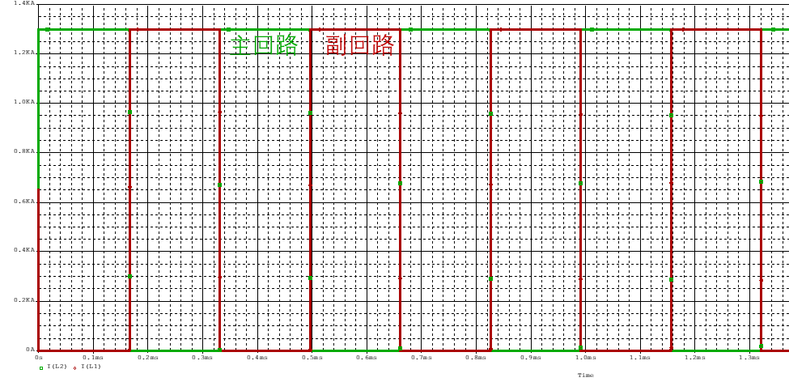
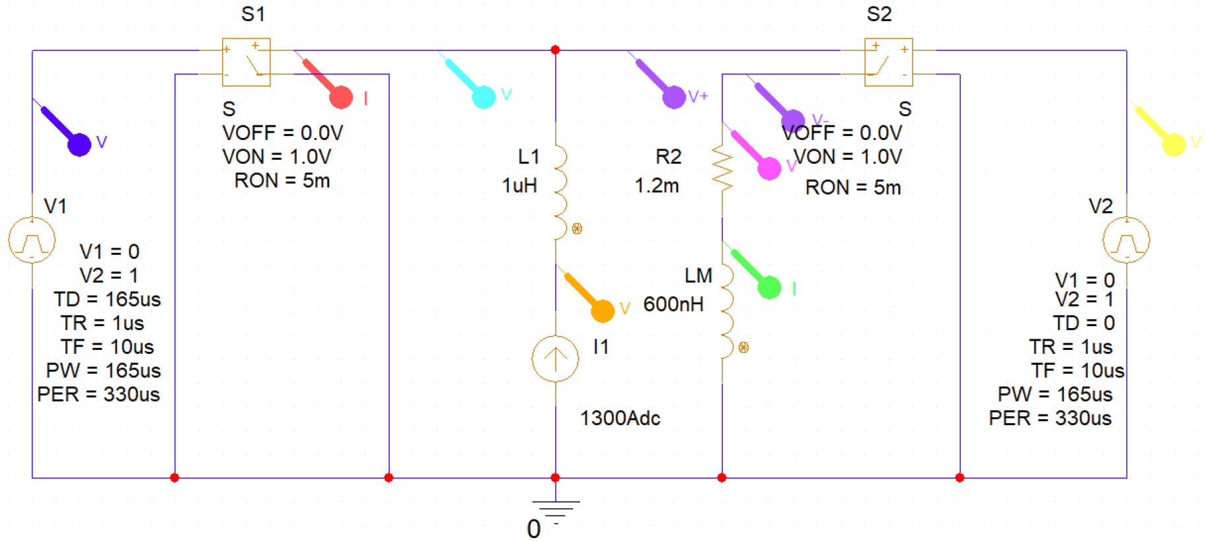
Square Wave Kicker System
利用常规的直流源进行供电，通过两条支路的切换在kicker主回路形成方波，能够降低电源研发难度。
由于kicker是感性负载，电流变化会在kicker两端感应出感生电动势，感生电压作用在电源两端，会增加直流源的功率需求，考虑在直流源两端增加滤波电路对感生电压进行吸收。
基于直流源的高速固态开关斩波电路生成方波
副回路开关电压
主回路开关电压
Notes:
在方波kicker模式下，我们主要对通过固态开关进行支路切换生成方波电路方案展开研究。利用常规的直流源进行供电，通过两条支路的切换在kicker主回路形成方波，能够降低电源研发难度。在方波kicker工作模式下，对于导通关断时间和重复频率的要求远低于谐振kicker模式。因此可以考虑使用IGBT固态开关，能够降低固态开关的使用数量、简化开关结构。这是支路切换时的电流电压变化，由于kicker是感性负载，电流变化会在kicker两端感应出感生电动势，感生电压作用在电源两端，会增加直流源的功率需求，是我们不希望看到的，考虑在直流源两端增加滤波电路对感生电压进行吸收。

Slide 19
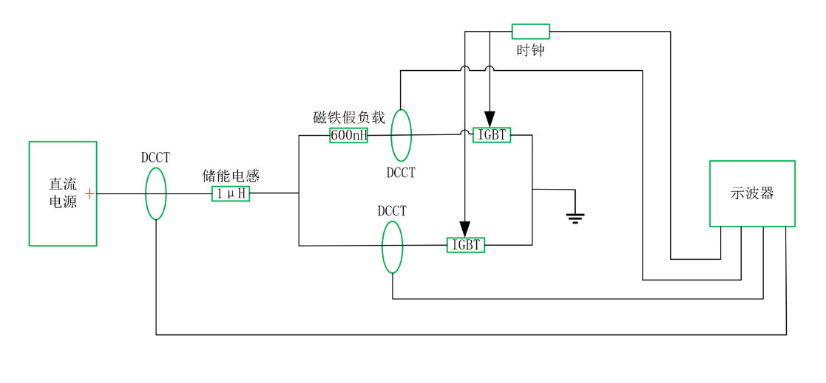
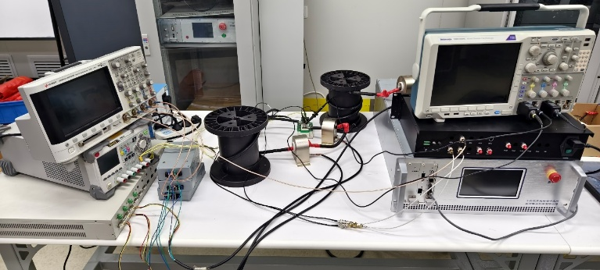
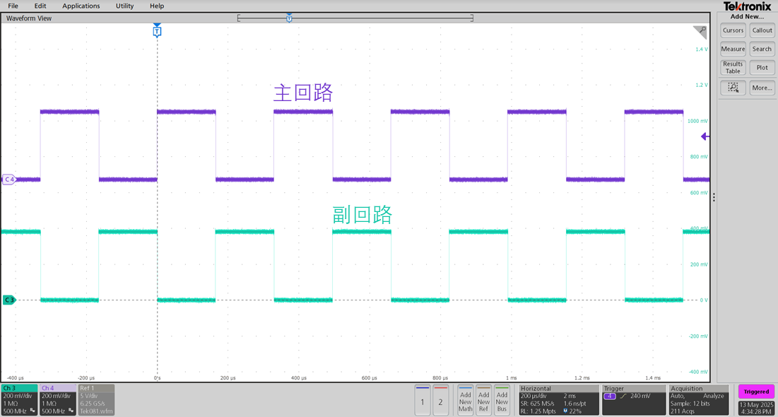
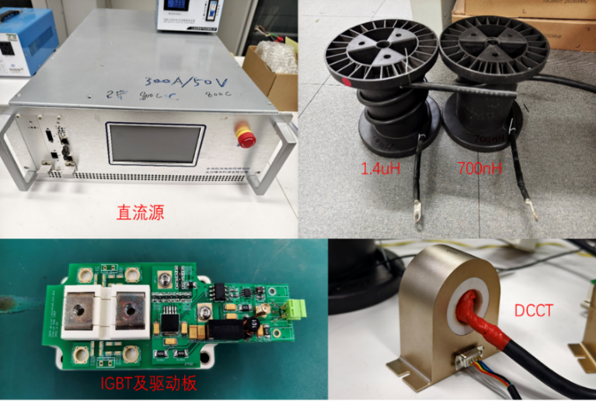
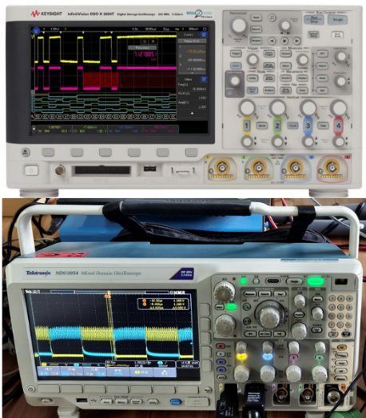
Benchtop Circuit Experimental Verification
kicker磁铁支路和空载支路上的端电压与仿真结果基本一致。
直流源内部有滤波电路，感生电动势被吸收，直流源端电压较低，降为理论值的二十分之一。
 | 5A | 10A | 20A | 25A | 40A
磁铁支路 端电压/V | 36.8 | 82 | 168 | 200 | 308
空载支路 端电压/V | 35.2 | 82 | 160 | 188 | 280
直流源 端电压/V | 2.4 | 4.2 | 7.3 | 9.4 | 14.8
仿真端 电压/V | 35.5 | 71 | 142 | 177 | 284
电流
电压
KEYSIGHT DSOX3034T
Tektronix MDO3054
Notes:
搭建试验电路进行测试验证，这是试验原理图。直流电源输出的电流经过储能电感到达kicker支路和空载支路上，通过IGBT导通关断来切换支路，利用DCCT进行电流测量，在开关和直流源两端加电压探头测量端电压。测试了5A/10A/20A/25A/40A电流条件下各回路上的电流和电压值。kicker磁铁支路和空载支路上的端电压与仿真结果基本一致；直流源内部有滤波电路，感生电动势被吸收，直流源端电压较低，降为理论值的二十分之一，这正是我们希望看到的。

Slide 20
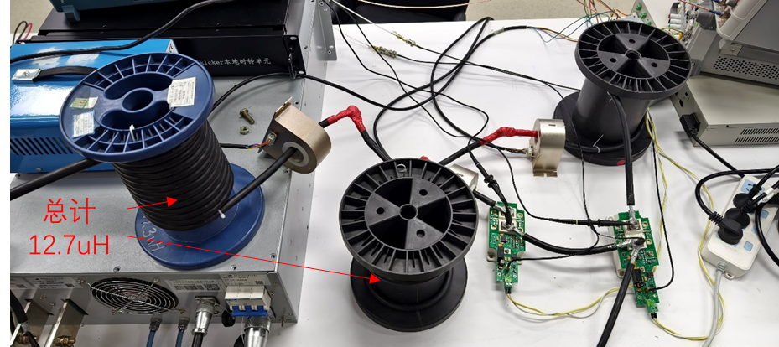
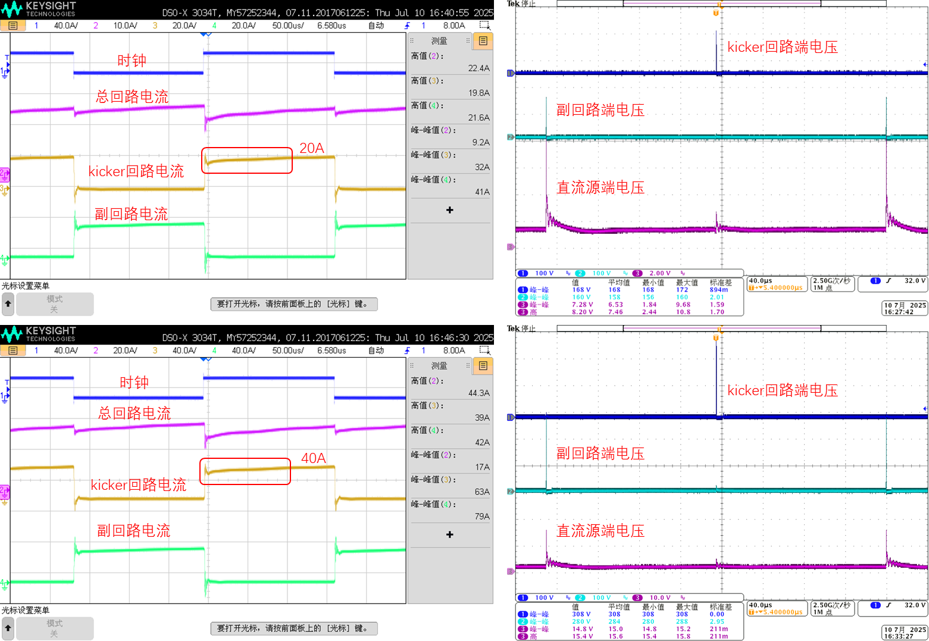

Circuit Experiment Improvement
支路切换时总回路上的电流存在明显的波动，支路上的电流存在电流爬升段。
增大储能电感（1.4μH→12.7μH），支路切换时总回路上的电流波动明显变小，kicker支路和空载支路上的电流爬升情况得到明显改善，直流源端电压进一步减小。
方波平坦度约为3.5%，仍需进一步改进。
7.3V
2.6V
方波平坦度=0.775/20.325*100%=3.8%
14.8V
5.6V
方波平坦度=1.45/40.725*100%=3.5%
Notes:
20A和40A时的电流电压波形，各回路上电流在时序和幅值上与预期相符，但是在支路切换时总回路上的电流存在明显的波动，支路上的电流存在电流爬升段，考虑通过增大储能电感来改善这个问题。重新绕制了大小为11.3μH的电感，与之前1.4μH的电感串联起来，总电感值为12.7μH，相较于原先的电感增大了一个数量级。支路切换时总回路上的电流波动明显变小，kicker支路和空载支路上的电流爬升情况也得到了明显改善，直流源端电压减小，20A电流时从7.3V减小到2.6V，40A电流时从14.8减小到5.6V。经过前期研究，基于直流电流源的高速固态开关斩波电路用于产生连续方波方案，在性价比方面更具有优势。低电流下的桌面简易电路试验，已初步验证该方案的可行性。该方案有待大电流条件下的实验验证。

Slide 21



Kicker Magnet Design
方波kicker模式下，采用真空外铁氧体型kicker结构来获得更好的场均匀性，且结构更为简单。
金属真空盒和陶瓷镀膜真空盒
材料 | 电导率($S/m$) | 趋肤深度($mm$) | 相对磁导率
铜 | $$5.7×{10}^{7}$$ | 0.21 | 1
铝合金 | $$3.5×{10}^{7}$$ | 0.27 | 1
纯钛 | $$2.4×{10}^{6}$$ | 1.02 | 1
不锈钢（316） | $$1.4×{10}^{6}$$ | 1.34 | 1
镍铬合金 | $$9.0×{10}^{5}$$ | 1.67 | 1
镍基合金X-750 | $$8.3×{10}^{5}$$ | 1.74 | 1
Ti-6Al-4V | $$5.8×{10}^{5}$$ | 2.1 | 1
In air
1292A
Metal Vacuum Chamber
Ceramic Vacuum Chamber
（2μm TiN coating）
Notes:
方波kicker模式下，采用真空外铁氧体型kicker结构来获得更好的场均匀性，且结构更为简单。真空盒是真空外kicker磁铁的关键部件之一，对比金属与陶瓷镀膜两种真空盒方案，进行真空盒机械设计

Slide 22




Magnetic Field Simulation/Eddy Current Loss Calculation
通过OPERA对磁场时间和空间上的分布进行模拟计算，镀膜方案好场区场均匀性优于±4‱，畸变小于1μs
对真空盒上的涡流损耗进行计算，镀膜方案仅为94.5W。
0μs
70μs
40μs
30μs
<1μs
不锈钢
真空盒
真空盒上涡流损耗
$$P_{不锈钢}=1382W$$
$$P_{镍基合金}=1177W$$
$$P_{钛合金}=1010W$$
$$P_{陶瓷镀膜}=94.5W$$
Notes:
通过OPERA对磁场在时间和空间上的分布进行模拟计算，镀膜方案好场区场均匀性优于±4‱，畸变小于1μs。对真空盒上的涡流损耗进行计算，镀膜方案仅为94.5W。

Slide 23










Beam Impedance Calculation
使用CST对束流阻抗进行计算，根据损耗因子计算不同模式下真空盒上的束流沉积功率。
束流损耗远低于涡流损耗。
Higgs模式
束流损耗30W
总损耗1412W
不锈钢真空盒
镀膜陶瓷真空盒
Z模式
束流损耗56.1W
总损耗1438.1W
Higgs模式
束流损耗6.3W
总损耗100.8W
Z模式
束流损耗30.6W
总损耗125.1W
Notes:
使用CST对束流阻抗进行计算，根据损耗因子计算不同模式下真空盒上的束流沉积功率。束流损耗远低于涡流损耗。

Slide 24




Temperature Rise Calculation and Verification
模拟计算kicker磁铁温升
不锈钢真空盒
157.5℃
镀膜陶瓷真空盒
33.4℃
Notes:
模拟计算kicker磁铁温升

Slide 25


Comparison of Two Vacuum Chamber Schemes
基于结构强度与热损耗考虑，镀膜陶瓷真空盒方案为优选方案
采用镀膜陶瓷真空盒设计的铁氧体kicker，基于直流电流源的高速固态开关斩波电路产生连续方波
Notes:
基于结构强度与热损耗考虑，镀膜陶瓷真空盒方案为优选方案。最终方案：采用镀膜陶瓷真空盒设计的铁氧体kicker，基于直流电流源的高速固态开关斩波电路产生连续方波

Slide 26





Preliminary Mechanical Structure Design
涡流屏蔽板
镀膜陶瓷
真空盒
铁氧体磁芯
多股并联导体
真空盒支撑调节机构

Slide 27



Summary
项目 | 高频区束流分离系统 |  |  | 单位
名称 | 谐振kicker |  | 方波kicker | -
模式 | 单次谐振 | 全谐振 | 直流源开关斩波电路 | -
kicker结构 | 铁氧体窗框型 | 铁氧体窗框型 | 铁氧体窗框型 | -
真空内/外 | 真空内 | 真空内 | 真空外(陶瓷镀膜) | -
线圈匝数 | 单匝 | 单匝 | 单匝 | -
数量 | 16 | 16 | 16 | 台
有效磁长度 | 0.5 | 0.5 | 0.5 | m
磁场强度 | 0.0203 | 0.0203 | 0.0203 | T
束流清晰区(H×V) | [-10.1,10.1]×[-3.8,3.8] | [-10.1,10.1]×[-3.8,3.8] | [-10.1,10.1]×[-3.8,3.8] | mm
好场区(H×V) | [-9.6,9.6]×[-3.6,3.6] | [-9.6,9.6]×[-3.6,3.6] | [-9.6,9.6]×[-3.6,3.6] | mm
好场区场均匀性 | 优于±9‱ | 优于±9‱ | 优于±4‱ | -
磁铁电感 | 600 | 600 | 600 | nH
谐振电容 | 4.88 | 19.52 | 无 | nF
阻抗 | 11.1 | 5.5 | 感性电路 | Ω
峰值电流 | 905 | 905 | 1292 | A
充电电压 | 10100 | 223/14.2 | 700(感生电压) | V
重复频率 | 3M/3.03K | 1.5M/3.03K | 3.03K | Hz
脉冲底宽 | 340 | 680 | 165000 | ns
固态开关类型 | MOSFET | MOSFET | IGBT | -
固态开关数量 | 264 | 264 | 2 | 只
 | EM | 方波kicker
最大工作电压 | ±75kV | 700V（感生电动势）
Higgs模式束流沉积功率 | 486W | 6.3W
Z模式束流沉积功率 | 14436W | 30.6W

Slide 28
Summary
完成kicker磁铁物理设计与结构优化
真空外铁氧体型kicker方案
完成真空盒设计与多物理场分析
镀膜陶瓷真空盒方案
完成kicker磁铁励磁电路拓扑研究
基于直流电流源的高速固态开关斩波电路产生连续方波方案
完成kicker磁铁机械结构设计
Notes:
完成kicker磁铁物理设计与结构优化，完成真空盒设计与多物理场分析，完成kicker磁铁机械结构设计，完成kicker磁铁励磁电路拓扑研究

Slide 29
下一步计划
样机系统拟采用镀膜陶瓷真空盒铁氧体型kicker和固态开关斩波电路生成连续方波脉冲方案。
在以上研究基础上，研制一台完整的用于高频区分束系统的kicker磁铁系统性能样机，进行实验验证。
搭建综合测试平台，在大电流工况下对所研制的kicker磁铁系统进行测试：开展电路试验测试脉冲波形指标，通过磁测确认好场区的场均匀性。
通过多维度仿真与试验数据的闭环校核，验证CEPC高频区束流分离系统kicker替代方案的可行性与技术优势。
Notes:
在以上研究基础上，研制一台完整的用于高频区分束系统的kicker磁铁系统性能样机，进行实验验证。样机系统拟采用镀膜陶瓷真空盒铁氧体型kicker和固态开关斩波电路生成连续方波脉冲方案，搭建综合测试平台，在大电流工况下对所研制的kicker磁铁系统进行测试：开展电路试验测试脉冲波形指标，通过磁测确认好场区的场均匀性。通过多维度仿真与试验数据的闭环校核，验证CEPC高频区束流分离系统kicker替代方案的可行性与技术优势。

Slide 30
END
Thank you for attentions!

Slide 31
Backup

Slide 32
IARC2025-responding - 注入引出
  A.22 Injection/extraction system (Jinhui Chen)
  A.22.1 Comments
  The committee commends the progress in the design and development of the injection and extraction systems. The CEPC injection and extraction system integrates four circular accelerators linked by ten injection and extraction subsystems with fourteen transport lines. Its hardware includes various kickers — slotted-pipe, stripline, delay-line, and lumped ferrite-core types — designed for precise beam deflection and fast pulse operation. Layout and survey designs focus on on-axis swap-out injection for Higgs mode, with detailed EDR updates for kickers and septa. Lambertson septa are engineered with in-air or half-in-vacuum configurations to minimize leakage fields while accommodating beam clearance. Mechanical and magnetic designs ensure field uniformity, appropriate deflection, and manageable installation and alignment tolerances. Overall, the EDR phase progresses towards reliable, flexible, and high-precision injection/extraction technologies for CEPC operations. To mitigate vacuum deterioration at the collider ring injection point, caused by the septum magnet excitation, in-situ baking of the septum magnets is deemed necessary. This area is highly congested, requiring thorough countermeasures against vacuum chamber deformation caused by the baking. Solid-state switches for pulsed power supplies would be preferable over thyratrons as the technology advances, since they enable reliable operation. The pulse shapes of the various injection and extraction devices should be recorded to ensure clarity in beam performance evaluations. The mechanical resonant frequencies should be examined to avoid synchronization with possible beam-repetition patterns. Although the spaces around the injection and extraction devices are especially tight and the aperture shapes differ, an adequate number of BPMs should be arranged around these devices to properly evaluate the beam optics functions.
  Response：
  We strongly agree with the opinions and recommendation of the IAC.

Slide 33
IARC2025-responding - 注入引出
  A.22.2 Recommendations
  1. Consider countermeasures against vacuum chamber deformation caused by the in-situ baking around the septum magnets;
  Response：
  We strongly agree with the opinions and recommendation of the IAC. The contribution of the injection and extraction components, especially the in-vacuum kicker and Lambertson magnets, to vacuum degradation is significant, and in-situ baking is an essential measure to achieve ultra-high vacuum. The baking process inevitably causes varying degrees of deformation in the vacuum chambers. It is crucial to carefully evaluate the thermal expansion differences among different parts due to material and temperature variations in the system to determine if necessary flexible connection structures should be adopted to alleviate the stress released during thermal expansion and contraction. Bellows are a commonly used solution, and when applying them, it is important to consider not only the matching design of the interfaces but also the RF connections to reduce beam impedance.
  2. Prefer solid-state switches over thyratrons for pulsed power supplies to ensure reliable operation and sustainable maintenance;
  Response：
  We greatly agree with the IAC's opinion. Indeed, with advancements in solid-state switching devices, they are being increasingly utilized in pulse power systems, especially in applications that require high repetition rate and high reliability. In fact, the accelerator physics design requires the kicker system of the CEPC to achieve a repetition rate of up to 1 kHz, which forces us to choose the solid-state switch technology route rather than the thyratron one. For fast pulse kicker magnet systems with inductive loads, the maturity of solid-state pulse power technology still presents certain challenges that require R&D to undergo repeated design iterations and prototype verification processes.

Slide 34
IARC2025-responding - 注入引出
  3. Record pulse shapes of injection and extraction devices to ensure clarity in performance evaluations;
  Response：
  We strongly agree with the IAC's suggestion. Online recording of the waveforms of the pulse power supply for the injection and extraction system is an indispensable measure for accelerator operation and beam commissioning. In the machines we operate, commercially available oscilloscopes are mostly used to capture and measure critical pulse waveforms. In the future, we may consider introducing AI technology to assist beam commissioning personnel in automatically determining whether the monitored waveforms are abnormal.
  4. Examine mechanical resonant frequencies to avoid synchronization with possible beam-repetition patterns;
  Response：
  We strongly agree with the IAC's suggestion. In the mechanical design of kicker magnets and their supports, we will carefully evaluate the mechanical resonance frequencies of the equipment and the adverse effects they may bring.
  5. Arrange an adequate number of BPMs around injection and extraction devices, despite limited space and varying aperture shapes, to properly evaluate beam-optics functions.
  Response：
  We strongly agree with the IAC's suggestion. BPM is an essential tool during the injection commissioning processes. We will work with the accelerator physics group and the beam diagnostic system to design the overall layout of the injection and extraction area, determining where to install BPMs necessary.

Slide 35





日本ILC分束系统谐振kicker
Baseline设计让粒子束在对撞点以一个小的交叉角进行对撞
通过静电分离器将对撞后的出射束与即将进入对撞点的入射束进行分离，面临高压系统放电问题
研究通过谐振kicker实现正负电子束分离
同种束团之间间隔为300ns，对撞75ns后，正电子束团位于两个负电子束团中心位置，在此处进行分束
利用快速振荡的磁场，精确控制其时间相位，实现对正负电子束的选择性偏转
kicker磁铁由超过100个独立的磁芯单元组成，每个单元都有自己独立的射频功率源。分布式多单元的设计提高了系统的可靠性，允许对每个单元进行精确的相位控制
Item | Value | Unit
Core gap H×V | 20×40 | mm
Core length | 20~30 | mm
Total length | 4 | m
Magnetic strength | 0.25 | T
Frequency | 6/12 | MHz
Inductance | 100 | nH
Coil current | 4 | kA
Coil voltage | 7 | kV

Slide 36









瑞士自由电子激光分束系统谐振kicker
FEL主直线加速器以双电子束团模式运行
两电子束团在时间上间隔28ns，分别送到两条波荡器线路上
谐振脉冲正负半周期均用来偏转电子束团
采用空心线圈型kicker结构，置于真空箱内
所需的能量可以慢慢输入系统，降低驱动器峰值功率和工作电压要求

Slide 37


由束流阻抗导致的束流功率损耗可以用损耗因子$k_{loss}$表征，对于一个包含有$N_{e}$个电子的高斯分布的束团，其能量损耗为
$$∆E=k_{loss}{(eN_{e})}^{2}$$
多束团的功率损耗
$$P_{loss}=\frac{k_{loss}I^{2}}{Mf}$$
其中，𝐼为束流流强，𝑀为束团数，𝑓为回旋频率。

